Slide 1
Catalyst
Komponent Envanter Karar Platformu · Grup 9
Tüm veriler sentetiktir.
1.200→2.000
uçak, 2025→2033
+%63–68
komponent talebi
5.000
parça tek platformda
Notes:
Catalyst, komponent envanteri için karar destek platformu. Filo yüzde 67 büyürken talep yüzde 63 ile 68 arası artıyor. Asıl kırılma büyümede değil, talebin yer değiştirmesinde. Bütün sayılar üç resmi veri setinden geliyor ve yeniden üretilebilir.

Slide 2
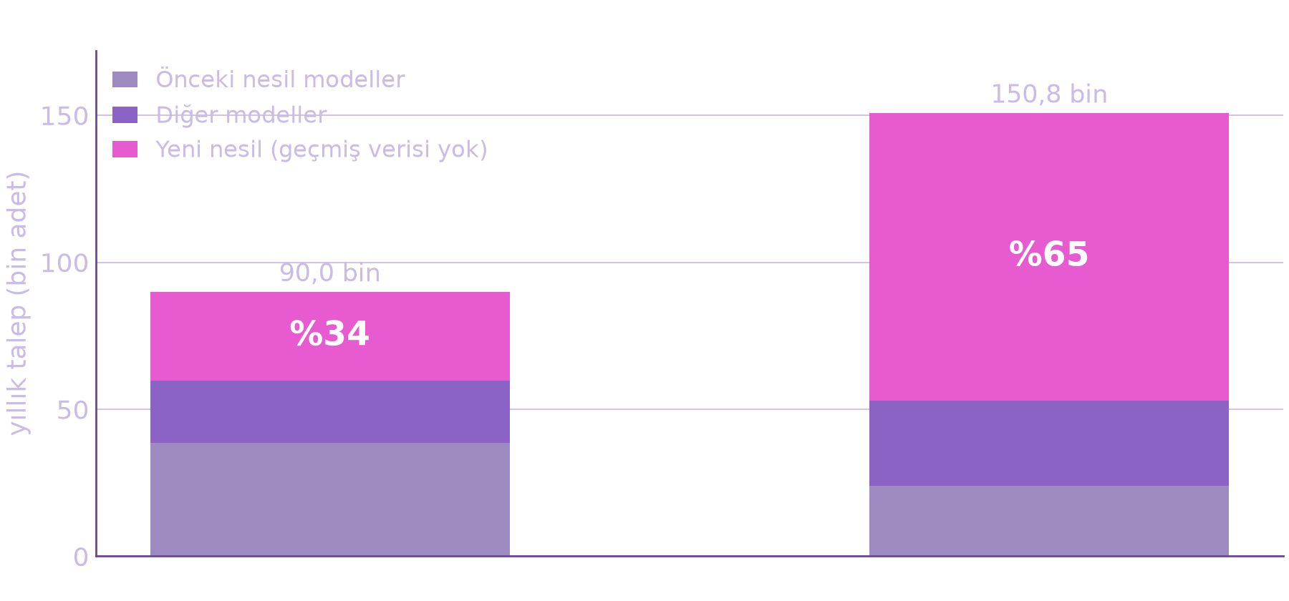
Problem: Büyüme Değil, Talebin Yer Değiştirmesi
+%63–68
2033 talep artışı, nokta değil aralık
%34 → %65
yeni nesil payı: talep yer değiştiriyor
72 / 134
siparişsiz kırmızı / toplam kırmızı parça
İGA +%52 · ADB +%82
istasyon yükü: yapı hub’lara dağılıyor
Kırmızıdaki 134 parçayı kapatmak yalnızca 0,7 M$.
Sorun para değil. Sorun, stoğun azaldığını kimsenin görememesi.
Notes:
Problem dört sayıyla anlatılıyor. Talep yüzde 63 ile 68 arası artıyor ama asıl kırılma dağılımda: yeni nesil payı 34’ten 65’e çıkıyor ve bu parçaların geçmiş verisi yok. 72 parçanın stoğu bitmek üzere, açık siparişi bile yok, 11’i uçağı yerde bırakır. Kapatma maliyeti yalnızca 0,7 milyon dolar, yani sorun para değil süreç. İstasyon tablosu yapının dağıldığını gösteriyor: İGA uçak yükü yüzde 52, İzmir yüzde 82 artıyor, merkezi depo varsayımı 2033’te geçerli değil. Kategoriler de farklı hızda büyüyor, yüzde 40’a karşı yüzde 91, tek katsayıyla plan yapılamaz.

Slide 3

Çözüm: Uçtan Uca Bir Karar Katmanı
BAĞLAN
BİRLEŞTİR
ÖNGÖR
UYAR
HAREKETE GEÇ
PROVA ET
Mevcut sistemleri yalnızca okur, hiçbirine yazmaz.
Her parçanın dağınık kaydı tek kimlikte birleşir.
Talep, parça grubuna uygun yöntemle aralık olarak tahmin edilir.
Stok yetmeyecekse alarm, aksiyon önerisiyle birlikte gelir.
Tamir, havuz, hurda ve alım tek puanla sıralanır.
Krizler önceden denenir, bütçe en çok riske gider.
FAZ 1 · GÖRÜNÜRLÜK
FAZ 2 · ÖNGÖRÜ
FAZ 3 · AKSİYON
Yol haritasında: hub’lar arası acil parça getirimi · bekleme penceresine bakım önerisi · eşzamanlı bakımda parça değişimi · geri bildirimle öğrenen model
Notes:
Altı adımı üç fazda anlatıyoruz: görünürlük, öngörü, aksiyon. Geçiş tarihe değil ölçüte bağlı. Mevcut sistemlere hiçbir şey yazmıyoruz, kurulum riski taşımıyor. Kayıtlar birleşince gerçek tamir süreleri olaylardan ölçülür. Tahmin gruba göre yöntem seçer, geçmişi olmayan parça benzerinden başlar. Alarm önerisiyle gelir, min-max kendini günceller. Aksiyonlar süre ve maliyet puanıyla sıralanır. En alttaki şerit yol haritası: acil getirim, bekleme penceresi bakımı, eşzamanlı bakımda parça değişimi, geri bildirimle öğrenen model.

Slide 4
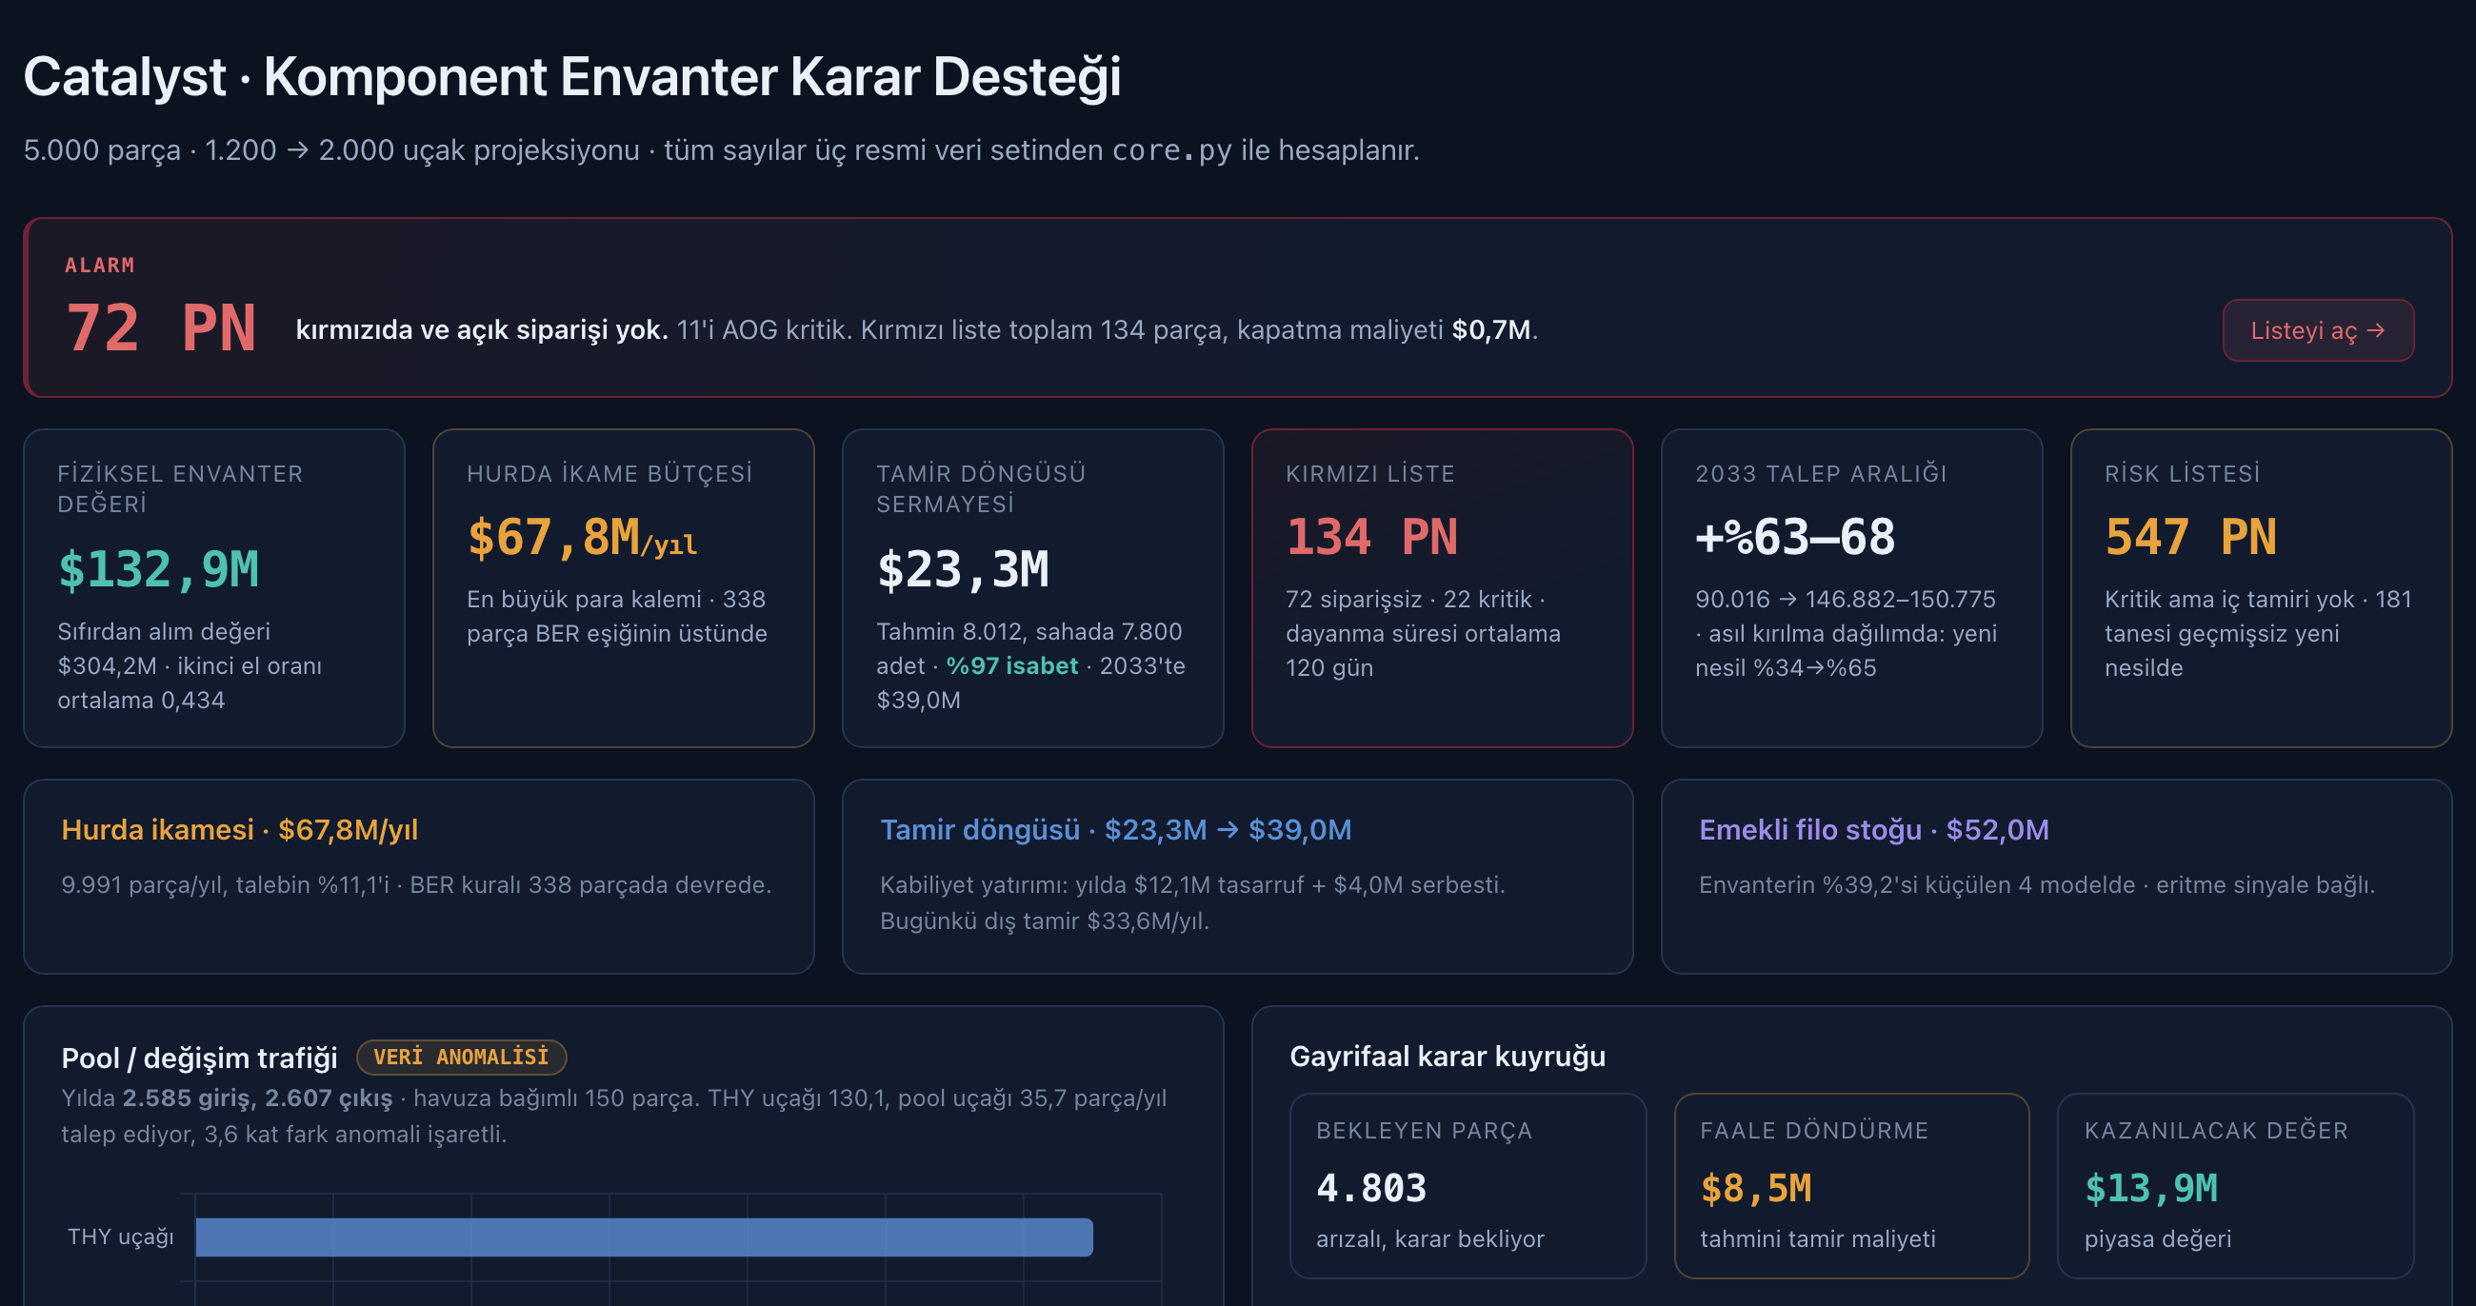
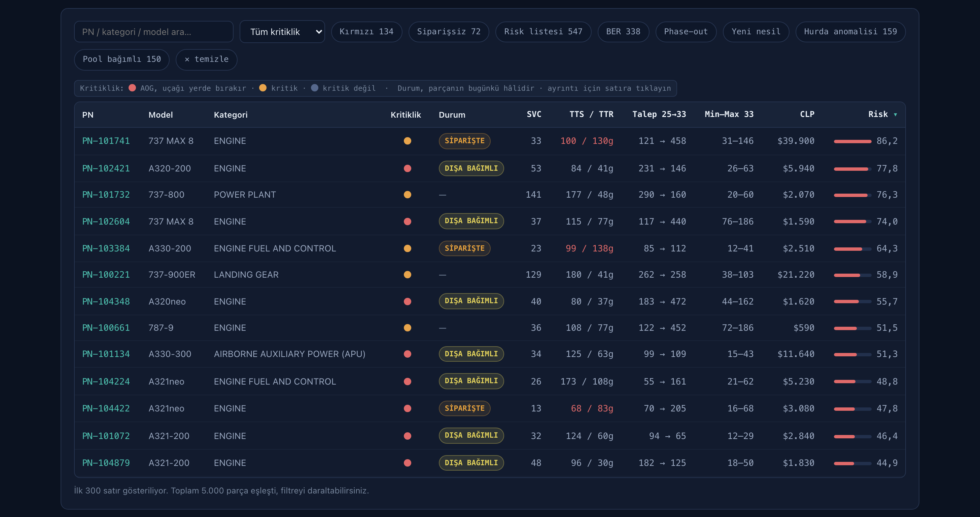
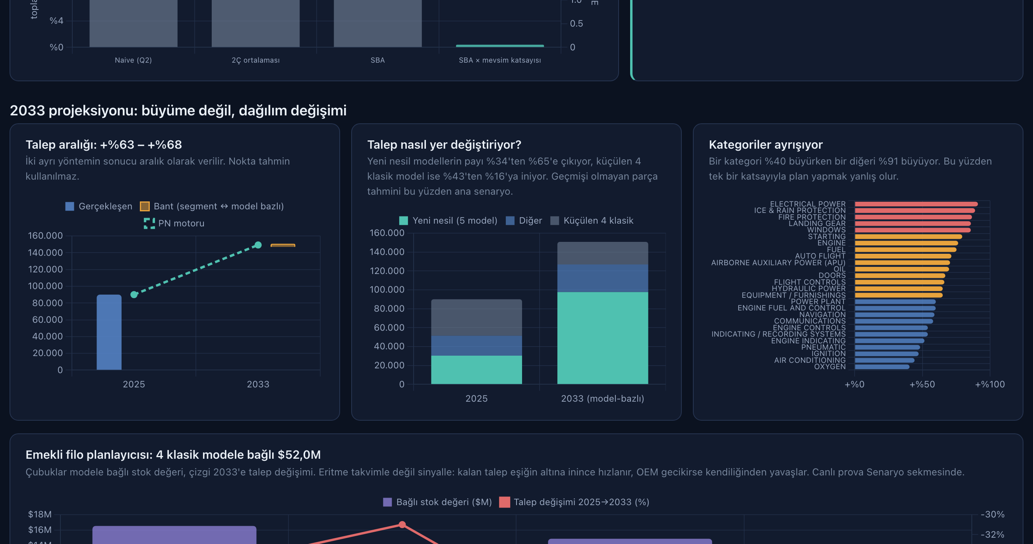
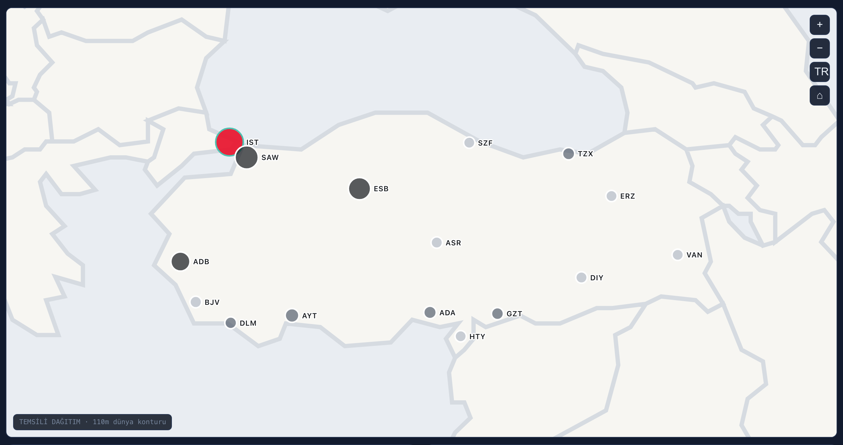
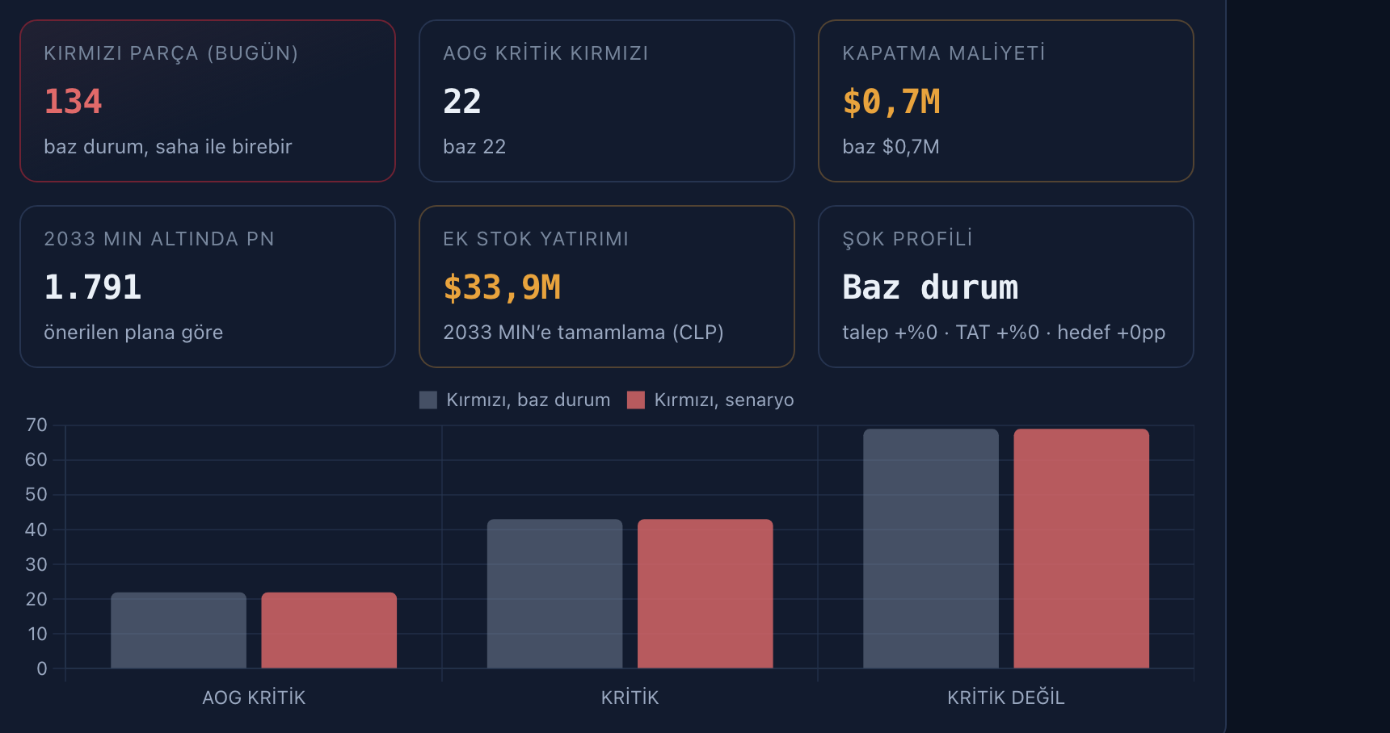
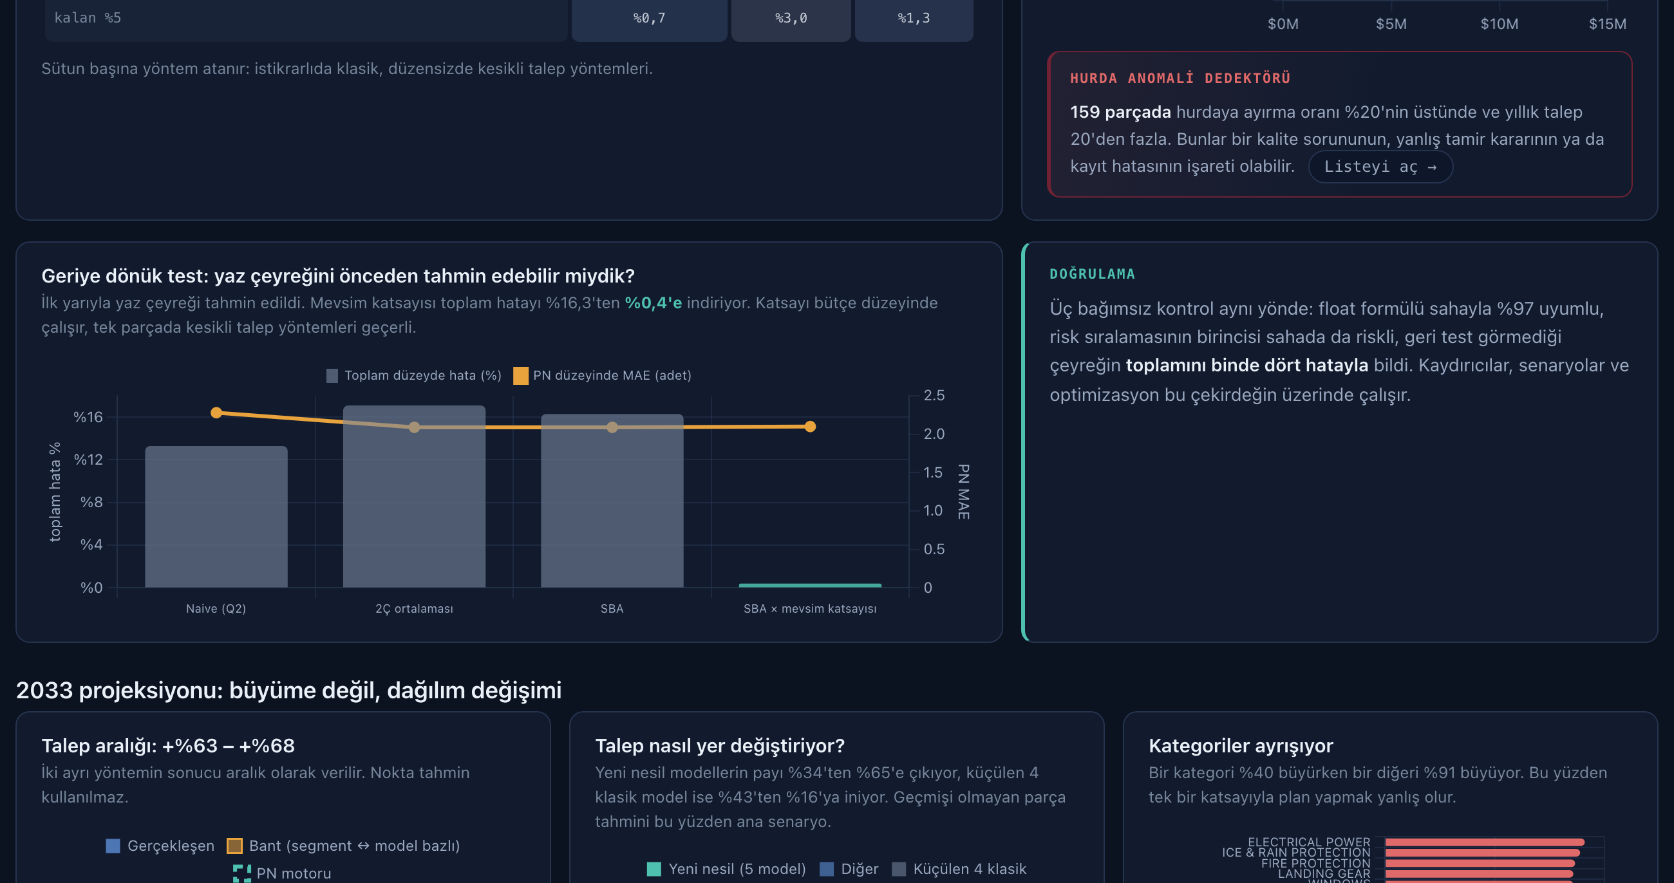
Prototip: Tek Dosyalık Canlı Dashboard
Kokpit
Watchlist
Öngörü & AI
Envanter, para akışı, kırmızı liste
Risk sırası + önerilen aksiyon
Segment tahmini + cold-start
Harita
Senaryo
Doğrulanmış Çekirdek
25 istasyon, krizin ağa etkisi
Kriz ve parametreler tek ekranda
Float %97, geri test binde 4
Notes:
Beş ekranı canlı gösteriyoruz. Dashboard tek bir HTML dosyası, USB’den açılıyor ve salon ağına ihtiyaç duymuyor. Her sayı koddan yeniden üretilebiliyor. Demo akışı: kokpitteki alarmdan watchlist’e, oradan parça detayına, sonra harita ve senaryoya.

Slide 5
Öngörü Motoru ve Copilot
1 YIL
sipariş planı
5 YIL
bütçe ve filo
10 YIL
kabiliyet yatırımı
Copilot · ikinci faz vizyonu
OPERATÖR TC-JSA yarın İzmir’e uçacak. Riskli parçası var mı?
İstatistik tabanı
→
AI düzeltmesi
→
İnsan onayı
→
Geri bildirim
COPILOT 3 parça kırmızıda. PN-101741 için öneri: havuzdan değişim, 3 gün. Gerekçe ve geçmiş katkısı ekli.
Kabul oranı modeli eğitir ve otomasyon eşiğini belirler. Geçmişi olmayan parça benzerinden başlar.
AI bugün öneri modunda, kararı klasik yöntem verir.
%97
float saha uyumu
binde 4
geri test hatası
%99,5
simülasyon uyumu
OPERATÖR Onayla. Raporu vardiya notuna ekle.
Ayrık sistemlerin üzerinde tek soru-cevap yüzeyi. Her cevap loglanır,
merkezi rapor formatına düşer. Mimari mikroservis.
Notes:
Solda tahmin motoru: 1, 5 ve 10 yıllık ufuk. Akış dört adım: istatistik tabanı, AI düzeltmesi, insan onayı, geri bildirim. Kabul oranı modeli eğitir, eşik geçilmeden otomasyon yok. Doğrulama üç sayı: float yüzde 97, geri test binde 4, simülasyon yüzde 99,5. Sağda Copilot vizyonu sohbet maketiyle: uçak sorulur, cevap dashboard verisinden gelir, öneri gerekçesiyle birlikte. Her cevap loglanır ve merkezi rapor formatına düşer, mimari mikroservis. Copilot bugün prototipte yok, ikinci faz vizyonudur ve bunu açıkça söylüyoruz.

Slide 6
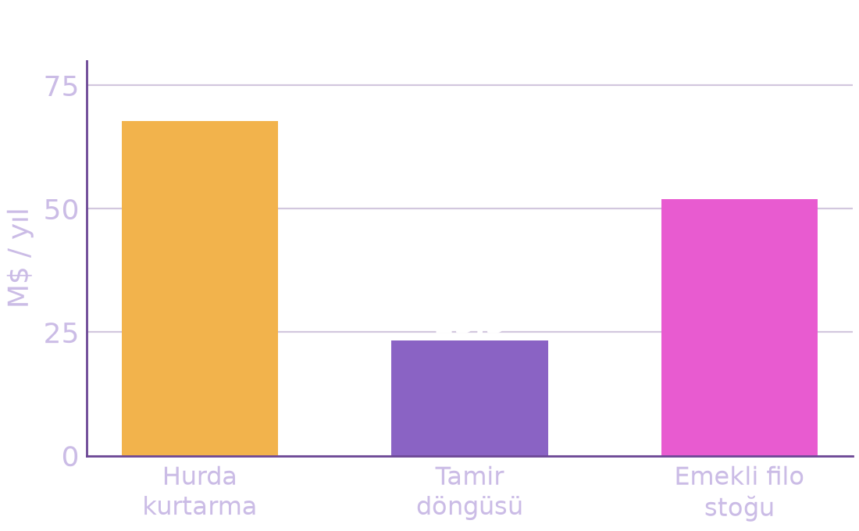
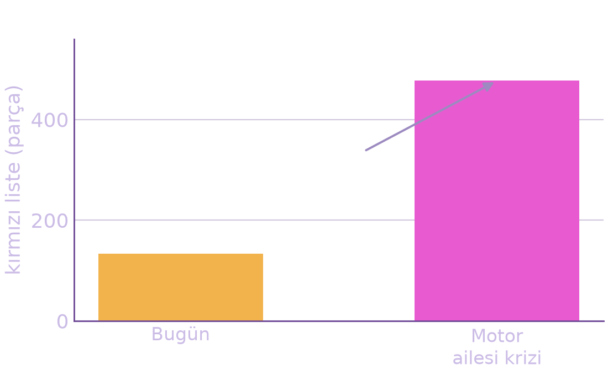
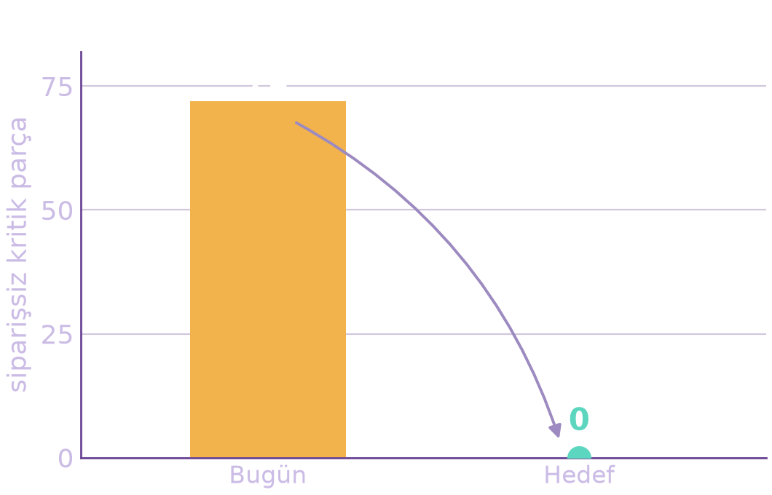
Önceliklendirme, Kriz Dayanıklılığı ve Başarı Ölçütü
ÖNCELİK
12,1 M$/yıl
kabiliyet yatırımının getirisi, 547 parça
Üç para akışı: 67,8 · 23,3→39,0 · 52,0 M$. Her alım, risk başına kazanca göre sıralanır.
KRİZ PROVASI
134 → 477
motor krizinde kırmızı liste, tek tıkla
Simülasyon aynı senaryoda 796 parça ve 39,4 M$ ek ihtiyaç gösterir. Plan her çeyrek prova edilir.
BAŞARI ÖLÇÜTÜ
72 → 0
siparişsiz kritik parça ilk fazda sıfırlanır
Ana ölçüt: parça yüzünden yerde bekleyen uçak oranının düşmesi. Kritik karşılama %97-98 üstünde tutulur.
Notes:
Üç sütun üç sayıyla konuşuyor. Öncelik: üç para akışı 67,8, 23,3’ten 39’a ve 52 milyon dolar; kabiliyet yatırımı yılda 12,1 milyon getiriyor; bütçe optimizasyonu her alımı harcanan dolar başına kapanan riske göre sıralıyor ve ilk milyonlar en çok işe yarıyor. Kriz: motor ailesi krizi tek tıkla deneniyor, kırmızı 134’ten 477’ye çıkıyor, simülasyon 796 parça ve 39,4 milyon ek ihtiyaç gösteriyor; kütüphanede pandemi, OEM gecikmesi, lojistik ve kur şoku hazır. Başarı: siparişsiz kritik parça sıfıra iner, yerde bekleyen uçak oranı düşer, servis stok şişirerek değil tedarik süresi kısaltarak korunur.

Slide 7
Catalyst · komponent envanteri için uçtan uca karar katmanı
Tahmin, alarm, aksiyon ve senaryo tek platformda. Tüm sayılar yeniden üretilebilir.
RİSKLER VE KARŞILIKLARI
Veri kalitesi → faz geçişi ölçüte bağlı
Model hatası → öneri modu, eşiksiz otomasyon yok
Benimseme → uyarı önerisiyle gelir, geri bildirim ölçülür
Entegrasyon → salt okunur, hiçbir kaynağa yazılmaz
Canlı demo ve tüm sayıların yeniden üretimi için hazırız · Grup 9
Notes:
Kapanış cümlesini söyleyip risk paneline bir cümleyle değiniyoruz: riskleri biliyoruz ve her birinin karşılığı tasarımda var. Sonra sorulara geçiyoruz. Resmi yedi sorunun slayt eşlemesi SUNUM_KILAVUZU içinde, hazır cevaplar el notunun ikinci sayfasında.

